Slide 1
CIG4E3 / Pengolahan Citra Digital BAB 5. Image Enhancement (Equalisasi & Spesifikasi histogram)
Bedy Purnama
Intelligent Computing and Multimedia (ICM)

Slide 2
Dua Pendekatan Image Enhancement
Metode-metode berbasis domain frekwensi
Manipulasi terhadap representasi frekwensi dari citra
Contoh: operasi berbasis transformasi Fourier terhadap citra
Metode-metode berbasis domain spasial
Manipulasi langsung terhadap pixel-pixel pada citra
Contoh: operasi histogram

Slide 3
Histogram citra
Berlaku untuk nilai gray level; RGB → per plane warna
Plotting dari persamaan:
L: jumlah level
p_{r}(r_{k}): probabilitas kemunculan level ke-k
n_{k}: jumlah kemunculan level k pada citra
n: total jumlah pixel dalam citra

Slide 4
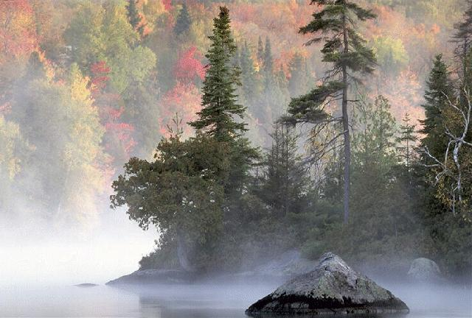
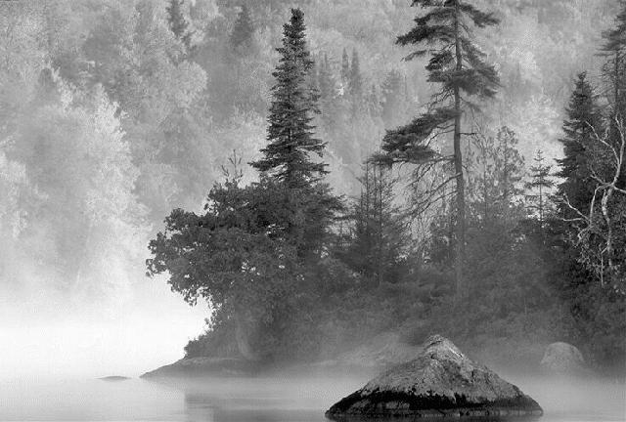
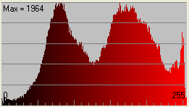
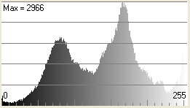
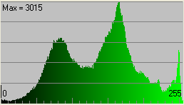
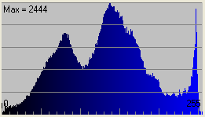
Contoh histogram

Slide 5
Equalisasi histogram

Slide 6
Equalisasi histogram
Tujuan: melakukan transformasi terhadap histogram citra asli sedemikian sehingga didapat histogram citra hasil dengan distribusi lebih seragam (uniform) ≈ linearisasi
Dasar konsep: transformasi probability density function menjadi uniform density → bentuk kontinyu
Agar dapat dimanfaatkan dalam pengolahan citra digital, diubah ke bentuk diskrit

Slide 7
Equalisasi pada domain kontinyu

Slide 8
Ilustrasi equalisasi pada domain kontinyu

Slide 9
Bentuk diskrit fungsi transformasi

Slide 10
Contoh
Citra 64x64 pixel, 8 tingkat
keabuan dgn distribusi: Histogram citra:
r_{k} | n_{k} | p_{r}(r_{k})=n_{k}/n
r₀=0 | 790 | 0,19
r₁=1/7 | 1023 | 0,25
r₂=2/7 | 850 | 0,21
r₃=3/7 | 656 | 0,16
r₄=4/7 | 329 | 0,08
r₅=5/7 | 245 | 0,06
r₆=6/7 | 122 | 0,03
r₇=1 | 81 | 0,02

Slide 11
Fungsi transformasi

Slide 12
Fungsi transformasi: grafik

Slide 13
Pembulatan
8 tingkat keabuan valid → nilai s_{k} dibulatkan ke nilai valid terdekat
s₀ = 0.19 ≅ 1/7
s₁ = 0.44 ≅ 3/7
s₂ = 0.65 ≅ 5/7
s₃ = 0.81 ≅ 6/7
s₄ = 0.89 ≅ 6/7
s₅ = 0.95 ≅ 1
s₆ = 0.98 ≅ 1
s₇ = 1.00 ≅ 1

Slide 14
Pemetaan
Hanya ada 5 level keabuan pada uniform histogram
r₀ (790 pixel) → s₀ = 1/7
r₁ (1023 pixel) → s₁ = 3/7
r₂ (850 pixel) → s₂ = 5/7
r₃ (656 pixel), r₄ (329 pixel) → s₃ = 6/7
r₅ (245 pixel),r₆ (122 pixel),r₇ (81 pixel) → s₄ = 7/7

Slide 15
Histogram dengan distribusi seragam
Karena histogram merupakan aproksimasi terhadap probability density function, sangat jarang didapat histogram hasil yang betul-betul rata

Slide 16
Tabel Histogram secara Lengkap
Citra 64x64 pixel, 8 tingkat keabuan dgn distribusi:
r_{k} | n_{k} | p_{r}(r_{k})=n_{k}/n | S_{k} | S_{k} x 7 | Normal(S_{k})
r₀=0 | 790 | 0,19 | 0,19 | 1,33 ≅ 1 | s₀=1/7
r₁=1/7 | 1023 | 0,25 | 0,44 | 3,08 ≅ 3 | s₁=3/7
r₂=2/7 | 850 | 0,21 | 0,65 | 4,55 ≅ 5 | s₂=5/7
r₃=3/7 | 656 | 0,16 | 0,81 | 5,67 ≅ 6 | s₃=6/7
r₄=4/7 | 329 | 0,08 | 0,89 | 6,23 ≅ 6 | s₄=6/7
r₅=5/7 | 245 | 0,06 | 0,95 | 6,65 ≅ 7 | s₅=7/7
r₆=6/7 | 122 | 0,03 | 0,98 | 6,86 ≅ 7 | s₆=7/7
r₇=1 | 81 | 0,02 | 1,00 | 7 | s₇=1

Slide 17
Operasi equalisasi histogram
Buat histogram dari citra asli
Transformasikan histogram citra asli menjadi histogram dengan distribusi seragam
Ubah nilai tiap pixel sesuai dengan nilai hasil pemetaan (histogram asli → uniform histogram)

Slide 18
Algoritma: citra 512 x 512 pixel 256 graylevel
Var x,y,i,j : integer;
HistEq : array[0..255] of integer;
Hist : array[0..255] of real;
Sum : real;
Begin
Histogram(image,Hist) {bentuk histogram dari citra asli}
for i:= ∅ to 255 do {transformasi ke uniform histogram}
sum := 0.0
for j:= ∅ to i do
sum:= sum + hist[j]
endfor
histEq[i]:=round(255 * sum);
end;
for y:=0 to 511 do {ubah nilai tiap pixel pada citra}
for x:=0 to 511 do
image[x,y]:= HistEq[Image[x,y]];
end;
end;
end;

Slide 19
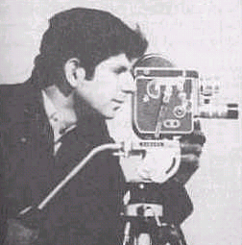
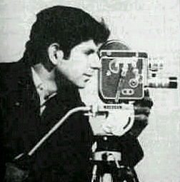
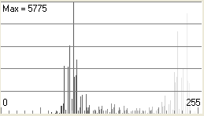
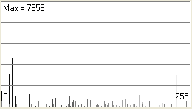
Contoh1 equalisasi histogram

Slide 20
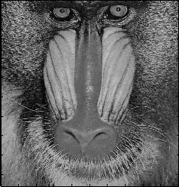
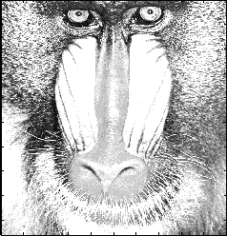
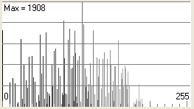
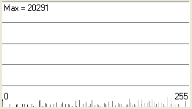
Contoh2 equalisasi histogram

Slide 21
Spesifikasi histogram

Slide 22
Spesifikasi histogram
Kelemahan equalisasi histogram: histogram hasil tidak bisa dibentuk sesuai kebutuhan
Kadangkala dibutuhkan untuk lebih menonjolkan rentang gray level tertentu pada citra → spesifikasi histogram

Slide 23
Bentuk diskrit spesifikasi histogram: by example
Citra 64x64 pixel, 8 tingkat
keabuan dgn distribusi: Histogram citra:
r_{k} | n_{k} | p_{r}(r_{k})=n_{k}/n
r₀=0 | 790 | 0,19
r₁=1/7 | 1023 | 0,25
r₂=2/7 | 850 | 0,21
r₃=3/7 | 656 | 0,16
r₄=4/7 | 329 | 0,08
r₅=5/7 | 245 | 0,06
r₆=6/7 | 122 | 0,03
r₇=1 | 81 | 0,02

Slide 24
Bentuk histogram yang diinginkan
z_{k} | p_{z}(z_{k})
z₀=0 | 0,00
z₁=1/7 | 0,00
z₂=2/7 | 0,00
z₃=3/7 | 0,15
z₄=4/7 | 0,20
z₅=5/7 | 0,30
z₆=6/7 | 0,20
z₇=1 | 0,15

Slide 25
Langkah 1: equalisasi histogram
Didapat hasil:
r_{j}→s_{k} | n_{k} | p_{s}(s_{k})
r₀→s₀=1/7 | 790 | 0,19
r₁→s₁=3/7 | 1023 | 0,25
r₂→s₂=5/7 | 850 | 0,21
r₃,r₄ →s₃=6/7 | 985 | 0,24
r₅,r₆,r₇ →s₄=7/7 | 448 | 0,11

Slide 26
Langkah 2: cari fungsi transformasi
v₀ = G(z0) = 0,00
v₁ = G(z₁) = 0,00
v₂ = G(z₂) = 0,00
v₃ = G(z₃) = 0,15
v₄ = G(z₄) = 0,35
v₅ = G(z₅) = 0,65
v₆ = G(z₆) = 0,85
v₇ = G(z₇) = 1,00

Slide 27
r_{k} | n_{k} | p_{r}(r_{k})=n_{k}/n | S_{k} | S_{k} x 7 | Normal(S_{k})
r₀=0 | 790 | 0,19 | 0,19 | 1,33 ≅ 1 | s₀=1/7
r₁=1/7 | 1023 | 0,25 | 0,44 | 3,08 ≅ 3 | s₁=3/7
r₂=2/7 | 850 | 0,21 | 0,65 | 4,55 ≅ 5 | s₂=5/7
r₃=3/7 | 656 | 0,16 | 0,81 | 5,67 ≅ 6 | s₃=6/7
r₄=4/7 | 329 | 0,08 | 0,89 | 6,23 ≅ 6 | s₄=6/7
r₅=5/7 | 245 | 0,06 | 0,95 | 6,65 ≅ 7 | s₅=7/7
r₆=6/7 | 122 | 0,03 | 0,98 | 6,86 ≅ 7 | s₆=7/7
r₇=1 | 81 | 0,02 | 1,00 | 7 | s₇=1

Slide 28
Langkah 2: cari fungsi transformasi
Dengan kata lain, lakukan langkah-langkah equalisasi thd histogram yang diinginkan :
z_{k} | p_{z}(z_{k}) | V_{k} | V_{k} x 7 | Normal(V_{k})
z₀=0 | 0,00 | 0,00 | 0,00 | v₀=0
z₁=1/7 | 0,00 | 0,00 | 0,00 | v₁=0
z₂=2/7 | 0,00 | 0,00 | 0,00 | v₂=0
z₃=3/7 | 0,15 | 0,15 | 1,05 ≅ 1 | v₃=1/7
z₄=4/7 | 0,20 | 0,35 | 2,45 ≅ 2 | v₄=2/7
z₅=5/7 | 0,30 | 0,65 | 4,45 ≅ 4 | v₅=4/7
z₆=6/7 | 0,20 | 0,85 | 5.95 ≅ 6 | v₆=6/7
z₇=1 | 0,15 | 1,00 | 7 | v₇=1

Slide 29
Grafik fungsi transformasi

Slide 30
Langkah 3: terapkan inverse G pada level histogram equalisasi
Pemetaan nilai s_{k} ke G(z_{k}) terdekat
s0 = 1/7 ≈ 0.14 → G(z3) = 0.15; z3 = 3/7
s₁ = 3/7 ≈ 0.43 → G(z₄) = 0.35; z₄ = 4/7
s₂ = 5/7 ≈ 0.71 → G(z₅) = 0.65; z₅ = 5/7
s₃ = 6/7 ≈ 0.86 → G(z₆) = 0.85; z₆ = 6/7
s₄ = 1 → G(z₇) = 1.00; z₇ = 1

Slide 31
Langkah 4: pemetaan dari r_{k} ke z_{k}
Dengan memperhatikan pemetaan histogram asli ke histogram equalisasi
r₀ = 0 → z₃ = 3/7
r₁ = 1/7 → z₄ = 4/7
r₂ = 2/7 → z₅ = 5/7
r₃ = 3/7 → z₆ = 6/7
r₄ = 4/7 → z₆ = 6/7
r₅ = 5/7 → z₇ = 1
r₆ = 6/7 → z₇ = 1
r₇ = 1 → z₇ = 1

Slide 32
Histogram hasil
Histogram hasil mungkin tidak sama persis dengan spesifikasinya → transformasi hanya akan memberikan hasil yang persis pada kasus kontinyu
z_{k} | n_{k} | p_{z}(z_{k})=n_{k}/n
r₀=0 | 0 | 0
r₁=1/7 | 0 | 0
r₂=2/7 | 0 | 0
r₃=3/7 | 790 | 0,19
r₄=4/7 | 1023 | 0,25
r₅=5/7 | 850 | 0,21
r₆=6/7 | 985 | 0,24
r₇=1 | 448 | 0,11

Slide 33
Operasi spesifikasi histogram
Buat histogram dari citra asli
Transformasikan histogram citra asli menjadi histogram dengan distribusi seragam
Tentukan fungsi trasformasi sesuai spesifikasi histogram yang diinginkan
Ubah nilai tiap pixel sesuai dengan nilai hasil pemetaan (histogram asli → histogram equalisasi → histogram hasil)

Slide 34
Algoritma: citra 512 x 512 pixel 256 graylevel
Var x,y,i,minval,minj,j : integer; Histspec : array[0..255] of integer;
Invhist : array[0..255] of integer; Sum : real;
Begin
Hist_Equalization(Image) {equalisasi histogram}
For i:= 0 to 255 do {histogram yang dispesifikasikan telah disimpan di spec}
Sum:= 0.0;
For j:= 0 to i do Sum := sum + spec[j]
Histspec[i] = round(255 * sum)
Endfor {didapat fungsi transformasi}
for i:= 0 to 255 do {pemetaan histogram}
minval := abs(i – histspec[0]; minj := 0;
for j:= 0 to 255 do
if abs(i – histspec[j]) < minval then
minval := abs(i – histspec[j])
minj := j
endif
invhist[i]:= minj
endfor
endfor
for y:= 0 to 511 do {ubah nilai tiap pixel pada citra}
for x:= 0 to 511 do image[x,y] = invhist[image(x,y)]

Slide 35
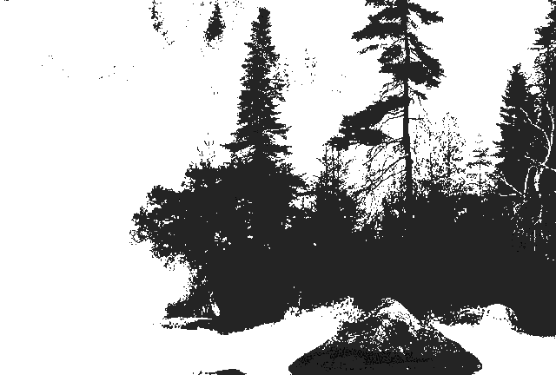
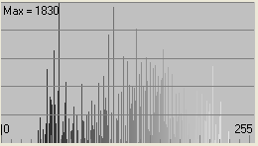
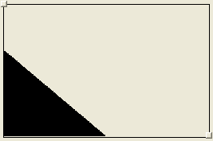
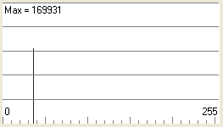
Contoh 1 spesifikasi histogram

Slide 36


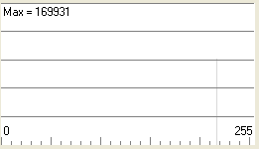
Contoh 2 spesifikasi histogram

Slide 37
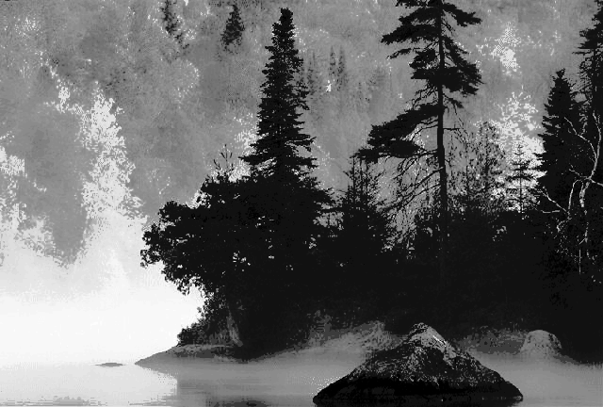
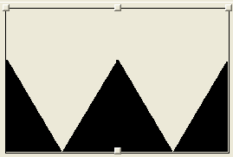
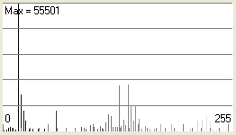
Contoh 3 spesifikasi histogram

Slide 38
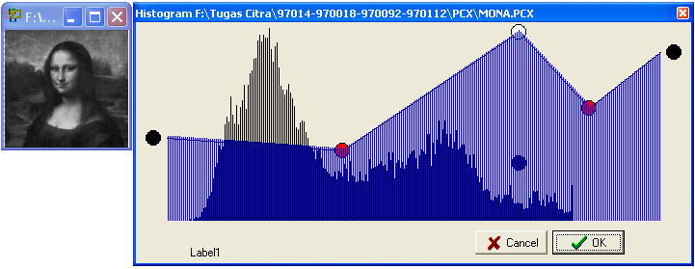
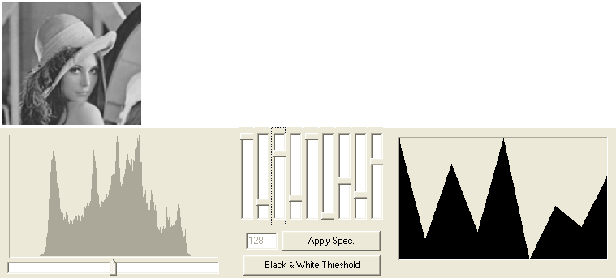
Contoh cara menspesifikasikan histogram

Slide 39
Local enhancement
Metode equalisasi dan spesifikasi histogram yg telah dibahas bersifat global (operasi terhadap semua pixel dalam citra)
Kadang diperlukan enhancement hanya untuk suatu area tertentu dalam citra
Adaptasi metode global (equalisasi atau spesifikasi) untuk area N x M pixel

